Slide 1
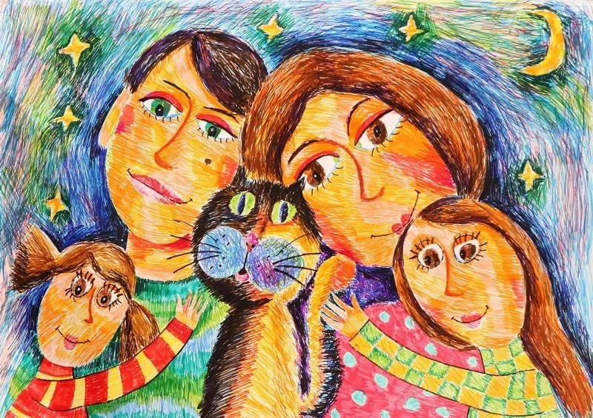
Психологическая помощь семье в условиях самоизоляции: советы психолога
Есликова Елена Владимировна, к. психол. н., доцент кафедры педагогики и психологии ЛОИРО, главный внештатный психолог ЛО
Notes:
Совсем недавно многие жаловались на однообразную жизнь. Сейчас большинство из нас не знает, что делать со свалившимся на нашу голову разнообразием. И если раньше мы говорили о психологической безопасности образовательной среды, то сейчас самое время поговорить о психологическом благополучии и среде семейной.

Slide 2
https://vk.com/club36110597
https://vk.com/public193716158
Notes:
Первый посыл, который мне хотелось бы транслировать: вы не одиноки!
Новые вызовы сплотили психологов Ленинградской области. Ими создана группа в вотсапе, в которой оперативно решаются разные методические вопросы, причем такие группы имеются в каждом районе Ленинградской области Ваши районные психологи готовы поддержать подсказать, показать, поговорить, посочувствовать.
Вы видите скрины страничек психологов Гатчинского и Всеволожского районов с адресами. Кладезь практической информации!

Slide 3
Notes:
Министерство Просвещения, Комитет Ленинградской области организовали горячие линии и предлагают вам номера телефонов экстренной помощи

Slide 4
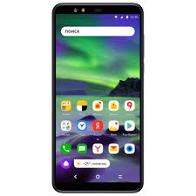
Единый Общероссийский телефон доверия для детей, подростков и их родителей —
8-800-2000-122 — работает во всех регионах Российской Федерации
Горячая линия Комитета по здравоохранению Ленинградской области:
8 812 715-00-40 (пн.–пт., 9.00-17.00).
Телефон доверия для помощи лицам с кризисными состояниями: 8 800 200-47-03 (круглосуточно).
Notes:
Психологическая помощь ближе, чем кажется.

Slide 5
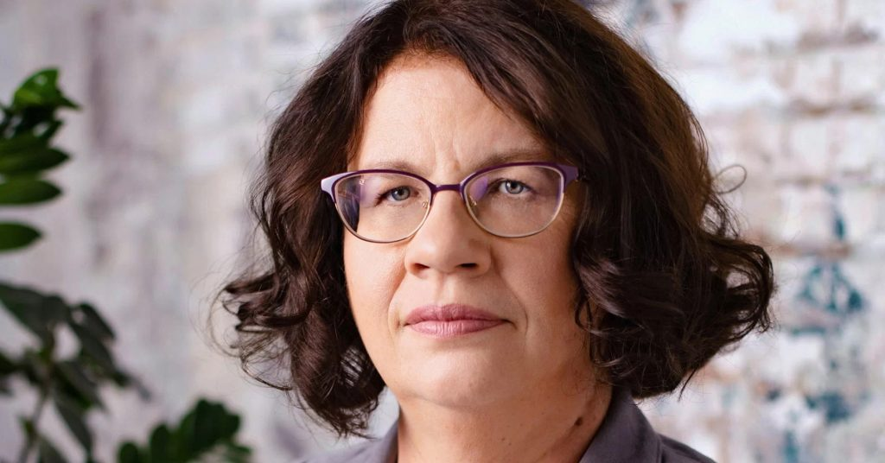
Рекомендую!!!
Людмила Петрановская
Детки в клетке. Домашний режим по новым правилам
Notes:
Тем, кто любит читать рекомендую ознакомиться с лекцией Людмилы Петрановской Детки в клетке.
А теперь давайте перейдем к нашей теме и обсудим конкретные рекомендации.

Slide 6
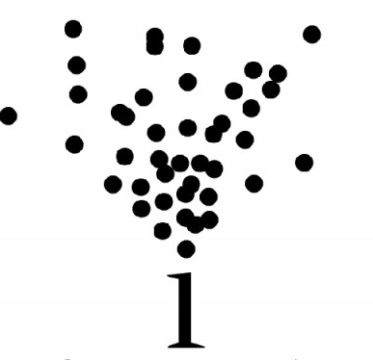
Расставьте точки над «И»
Это не навсегда, но закончится не завтра.
К ситуации нужно относиться серьезно, но не драматизировать.
Мы ограничены в возможности передвижения, но у нас есть социальные связи, пища, практики взаимопомощи.
Мы не ходим на работу, но у нас появились гибкие возможности зарабатывать.
Notes:
В ситуации, в которой мы сейчас живем, есть 3 Н, которые могут запустить беспокойство: неоднозначность (оценки о происходящем разные от чушь какая-то до мы все умрем), новизна (такого в нашей жизни еще не было) и неопределенность (никто не знает, что будет дальше.
Что делать?
Надо понимать, что завтра это не закончится, но и всю оставшуюся жизнь тоже продолжаться не будет.
При этом не надо отмахиваться от рекомендаций, но не считать, что это конец света
Вряд ли мы с вами будем голодать, мы не в Африке живем, у нас есть ресурсы, запасов гречи в стране хватит на три года, развиты социальные практики и есть очень много людей, которые готовы оказать вам помощь.
Экономический хвост после случившегося, конечно, будет, но об этом беспокоиться рано.

Slide 7
ДА!!! психологическому благополучию
Поддерживайте жизненный баланс.
Откажитесь от перфекционизма.
Регулярно говорите своему беспокойству «не сейчас».
Проявляйте к себе сострадание.
Поддерживайте умственную и физическую активность.
Общайтесь.
Notes:
Обстоятельства таковы, что вы непрерывно находитесь дома с детьми.
Родителям очень важно настроиться на это не как на какую-то катастрофу. По большому счёту, ничего такого ужасного не происходит, это ваши дети. Да, это непривычный образ жизни, это непривычно для них, но если к этому не относиться как какой-то невероятной драме или испытанию, и не настраивать себя, что это что-то ужасное, то будет легче.
Если вы возложили на себя обязательства все успеть в этот период, знайте, что такая миссия не способствует здоровью.
В настоящее время вы оказались в роли родителя и педагога. Вы родители, не педагоги. Подумайте, от чего вы можете отказаться, что сейчас можно не делать. Не надо пытаться все успевать ценой собственного здоровья.
Путь где-то будет беспорядок, пусть не совсем вовремя пообедали. Никакой катастрофы в этом нет. Лучше подумайте, как минимизировать усталость. Только не за счет сна и отдыха, потому что они залог иммунитета. Решите, где вы можете снизить планку, а что и вовсе кому-то передоверить. Используйте разные возможности для отдыха. Если ребенок чем-то занимается, вы тоже можете спокойно посидеть. Не надо бросаться сразу что-то делать. Сейчас важно проявлять к себе сострадание и не допускать чрезмерного беспокойства. Психологам хорошо известно, что у спокойных родителей спокойные дети и наоборот.

Slide 8
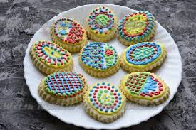
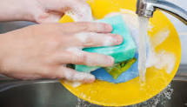
Заботьтесь о своем благополучии
Запланируйте на каждый день занятия, которые приятны и радуют вас. Почитайте хорошую книгу, посмотрите всей семьей комедию, устройте в самой большой комнате танцпол, спойте любимые песни, примите расслабляющую ванну, съешьте то, что вам хочется
Мы хорошо себя чувствуем, когда чего-то достигаем и реализуем, поэтому каждый день делайте что-то, что дает вам ощущение достижения. Например, работа по дому, украшение интерьера, садоводство, рабочие задачи, готовка по новому рецепту, регулярная гимнастика или «администрирование быта» вроде оплаты счетов и др.
Помогайте друг другу
Notes:
Еще психологи считают, что психологическое благополучие достигается путем поддержания баланса между занятиями, которые приносят чувства удовольствия, достижения и близости.
У каждого из вас есть то, что доставляет удовольствие. Не откладывайте ваши желания. Самый правильный момент для радости тот, в котором вы живете. Рисуйте, читайте, ешьте, пойте, играйте, исследуйте. О психологическом здоровье надо заботиться.
Знайте, что разные каждодневные дела типа ухода за растениями или приготовления пирожков тоже способны повысить уровень счастья. Тепло, красиво, светло и все своими руками. Это ли не достижение!

Slide 9
Notes:
Не забывайте о том, что мы социальные животные и нам жизненно необходимо общение. Мы рекомендуем попробовать хотя бы несколько занятий, подразумевающих участие других людей

Slide 10
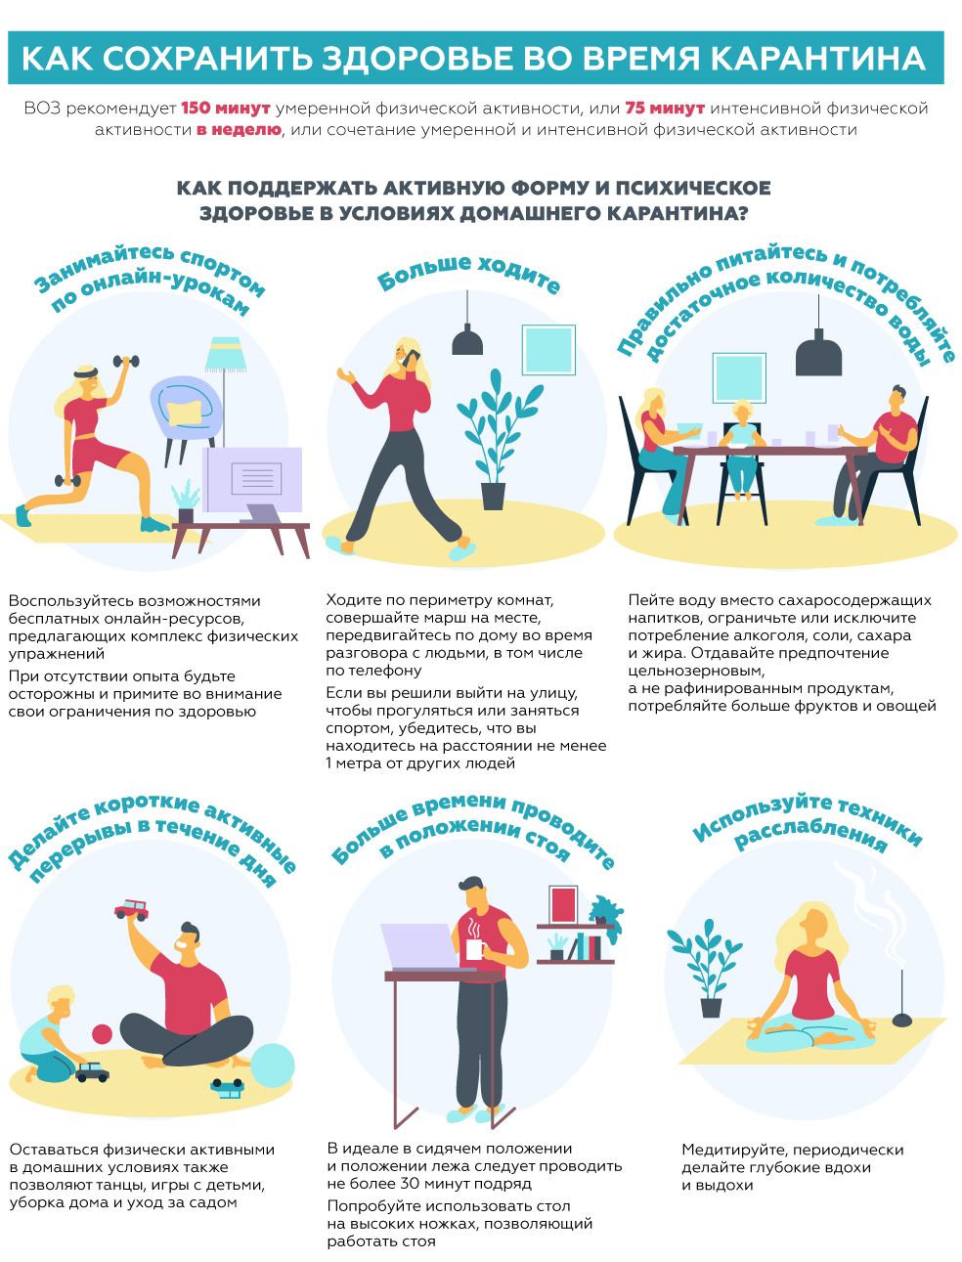
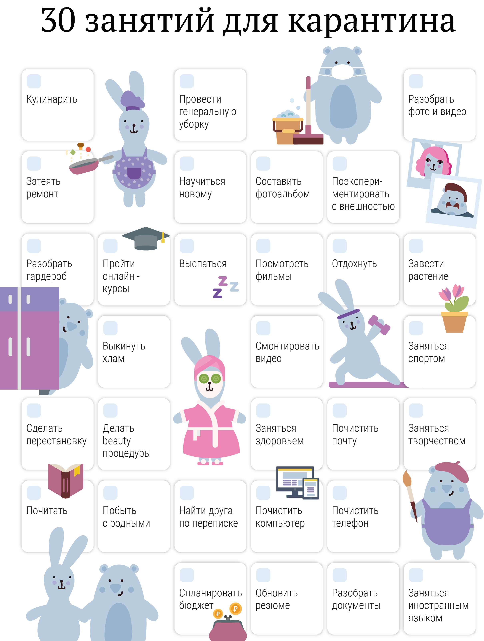

Slide 11
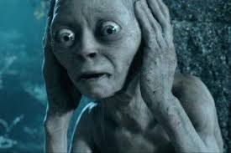
Снижайте градус требований и градус переживаний
сглаживайте, | а не нагнетайте
понимайте, | а не обвиняйте
привлекайте, | а не угрожайте
проявляйте спокойствие, | а не паникуйте
сохраняйте здравомыслие, | а не сходите с ума
успокаивайте, | а не накручивайте себя
займитесь делом, | а не выносите мозг
 | а не отчаивайтесь
Notes:
Снижайте градус требований и градус переживаний. Вряд ли ваш ребенок будет больше успевать, если вы постоянно будете стоять к него над душой.
Сейчас очень многие не успевают. Ничего страшного в этом нет. Догонят, когда все образуется.
Если вас все-таки накрывает агрессия, тревога или отчаяние.
Сместите акценты на тело.

Slide 12
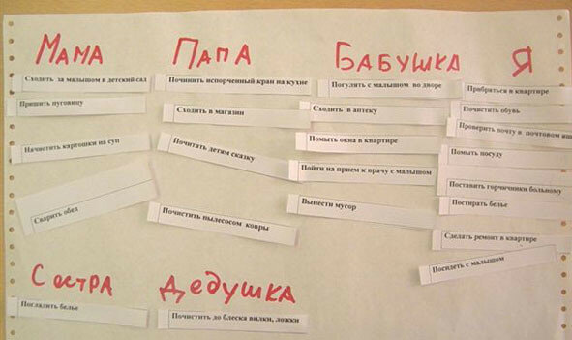
Перераспределите обязанности
Notes:
Еще один момент, на который я хочу обратить ваше внимание. Может надо пересмотреть распределение обязанностей в семье? Участие в домашних делах хоть какая-то альтернатива гаджетам. Кроме того, совместная деятельность сплачивает. А если с вами еще и бабушки-дедушки живут, и вы можете им что-то поручить, вообще замечательно. Хорошо, если в семье есть минимальна взаимозаменяемость, а у мамы и папы есть возможность посидеть в тишине, может быть полежать или поплакать, или просто посмотреть в потолок.
Сейчас семья – это экипаж космического корабля. От слаженной работы которого зависит что будет дальше.

Slide 13
Ищите плюсы
Мы стали более гибкими
Никуда не надо бежать
Вместе мы- сила!
Есть время для разговоров
Наконец-то занялась английским…
Как уютно дома!
Какой интересный у нас сын!
Много узнал о своих родителях
Notes:
Ищите плюсы. Они, несомненно, есть. В этом случае карантин точно пойдет на пользу вашим отношениям. Вы сможете лучше узнать и насладиться обществом друг друга.

Slide 14
Разговаривайте…
Оставь все, как есть, отпусти
Просто знай:
я всегда рядом
Прорвемся
Сделай перерыв
Я люблю тебя
Мы семья.
Мы вместе
Ты справишься
Давай обнимемся
Помните о правилах
Сделай глубокий вдох
Чем я могу
тебе помочь?
Мы нужны друг другу
Notes:
Разговаривайте и слушайте друг друга особенно о том хорошем, что ценно для каждого из вас

Slide 15
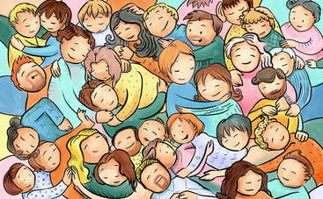
Ритуалы, послания, практики…
Я сегодня молодец, потому что…
Я радуюсь тому, что…
Я сегодня хочу сказать спасибо маме/папе, сестре/бабушке…
Когда это все закончится, я в первую очередь…
Notes:
Если в вашей семье еще не приняты ритуалы сплочения, поддержки, благодарности, самое время начать их формировать.
Каждый вечер, собравшись при свечах вы по кругу можете говорить Я благодарен маме за то, что не ругала меня, когда я разбил чашку, я благодарна Пете за то, что посидел с сестрой и т.

Slide 16
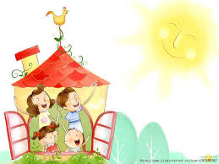
Все пройдет и это…
Notes:
Завершая, хочу напомнить, что карантин закончится, семья останется.
Ведь как говорил Соломон все пройдет и это!
Спасибо за внимание.

